Slide 1
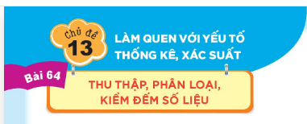

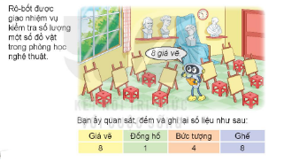

8
1
4
8

Slide 2


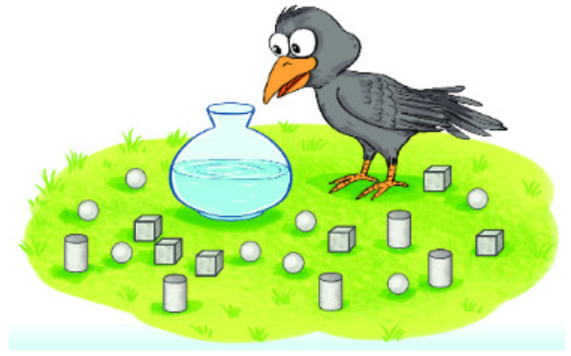
1
Quan sát tranh rồi tìm số thích hợp.
Xung quanh quạ đen có viên sỏi, bao gồm:
?
?
Viên sỏi dạng khối lập phương;
?
Viên sỏi dạng khối trụ;
?
Viên sỏi dạng khối cầu.

Slide 3
1
Quan sát tranh rồi tìm số thích hợp.
15
14
13
12
11
10
9
8
7
6
5
4
3
2
1
0
Xung quanh quạ đen có viên sỏi, bao gồm:
?
19
?
6
Viên sỏi dạng khối lập phương;
5
?
Viên sỏi dạng khối trụ;
8
Viên sỏi dạng khối cầu.
?

Slide 4
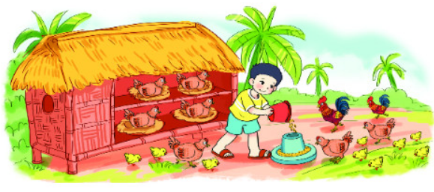
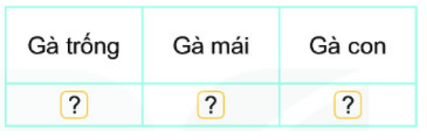



2
Quan sát tranh rồi trả lời.
15
14
13
12
11
10
9
8
7
6
5
4
3
2
1
0
a) Điền số thích hợp vào ô có dấu “?”.
Mỗi loại gà có bao nhiêu con?

Slide 5

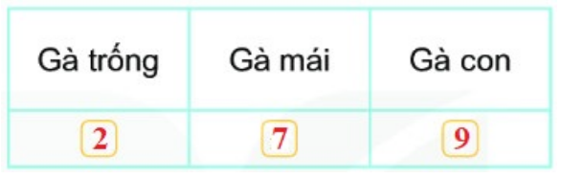
4
3
5
2
0
1
b) Chọn câu trả lời đúng.
• Loại gà nào nhiều nhất?
A. Gà trống B. Gà mái C. Gà con
C.

Slide 6
4
3
5
2
0
1
Loại gà nào ít nhất?
A. Gà trống B. Gà mái C. Gà con
A.

Slide 7
c) Có tất cả bao nhiêu con gà?
Có tất cả số con gà là:
2 + 7 + 9 = 18 (con)
Đáp số: 18 con gà.
15
14
13
12
11
10
9
8
7
6
5
4
3
2
1
0

Slide 8

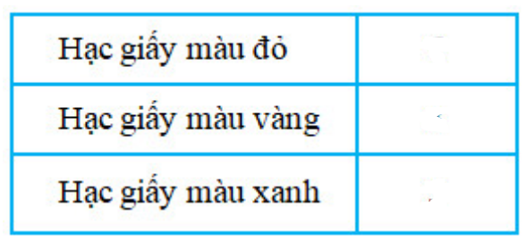
3
Quan sát tranh rồi trả lời câu hỏi .
15
14
13
12
11
10
9
8
7
6
5
4
3
2
1
0
a) Mai gấp được bao nhiêu con hạc giấy mỗi màu?
7
8
5

Slide 9
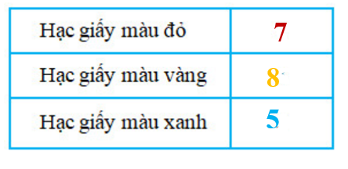

3
Quan sát tranh rồi trả lời câu hỏi .
4
3
5
2
0
b) Hạc giấy màu nào nhiều nhất?
1
Hạc giấy màu nào ít nhất?

